Slide 1
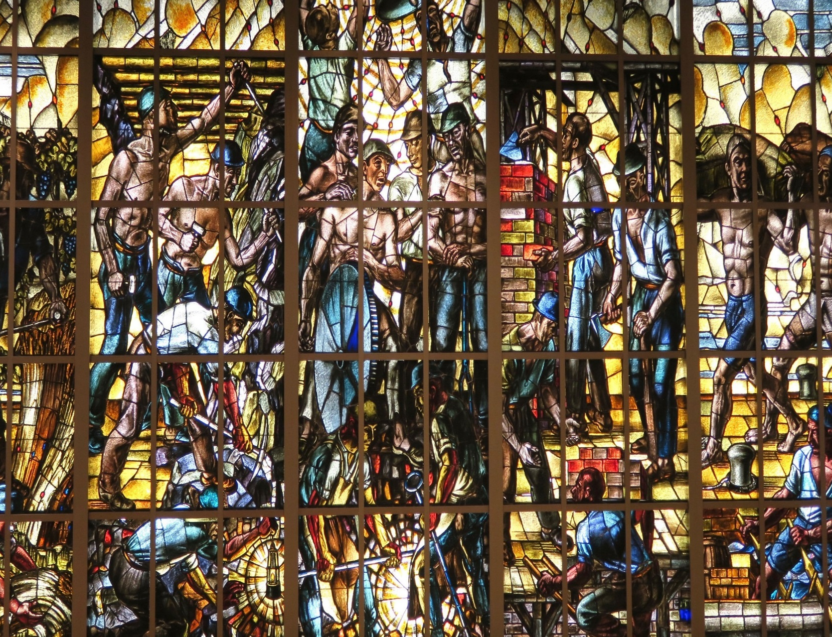
Uloga sindikata u promociji politika zaštite zdravlja i sigurnosti na radu i naknada za povrede na radu
Semina o sindikalnim i međunarodnim standardima rada
Za sindikate sa Zapadnog Balkana
28. april 2023.
Kenichi Hirose
Viši specijalista za socijalnu zaštitu
MOR Tim tehničke podrške dostojanstvenom radu za Srednju i Istočnu Evropu
Adresa elektronske pošte: hirose@ilo.org

Slide 2
Socijalni dijalog i zaštita zdravlja i sigurnosti na radu
Zaštita zdravlja i sigurnosti na radu je zajednička obaveza vlade, poslodavaca i radnika
Odgovornost poslodavaca za osiguranje sigurnost i zdravog radnog okruženja
Obaveza radnika da sarađuje u provedbi programa zaštite zdravlja i sigurnosti na radu; te za poštivanje i provedbu procedura i zaštitnih mjera
Zajednički komiteti za zdravlje i sigurnost, učinkovit mehanizam za učešće radnika u upravljanju zaštitom zdravlja i sigurnosti na radu na nivou preduzeća

Slide 3
MOR promotivni okvir za Konvenciju o zaštiti zdravlja i sigurnosti na radu, 2006. (br. 187)
Član 1. (d)
Nacionalna kultura preventivne zaštite sigurnosti i zdravlja na radu označava kulturu u kojoj se poštuje pravo na sigurno i zdravo radno okruženje na svim nivoima, gdje vlade, poslodavci i radnici aktivno učestvuju u izgradnji sigurnog i zdravog okruženja putem sistema definiranih prava, odgovornosti i obaveza, te gdje princip prevencija ima najviši prioritet.

Slide 4
ULOGA RADNIKA
NA NACIONALNOM NIVOU:
Učestvuju sa svojim organizacijama u radu tripartitnih tijela
NA NIVOU PREDUZEĆA:
Sarađuju sa poslodavcima i učestvuju u radu Zajedničkih komiteta za zaštitu zdravlja i sigurnosti na radu
Provode uputstva i procedure za zaštitu zdravlja i sigurnosti na radu
Prijavljuju svaku nezgodu ili povredu na radu i svaku opasnu situaciju
Zahtijevaju i učestvuju u obukama o zaštiti zdravlja i sigurnosti na radu i aktivnostima podizanja svijesti

Slide 5
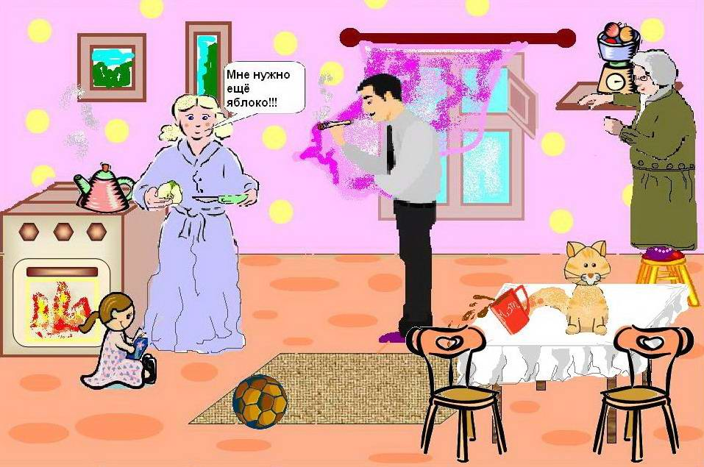
Rad na procjeni rizika:
Gdje su opasnosti i koliko je ozbiljna šteta?
P.2.1

Slide 6
Primjer: Uhvaćen na pokretnoj traci

Slide 7
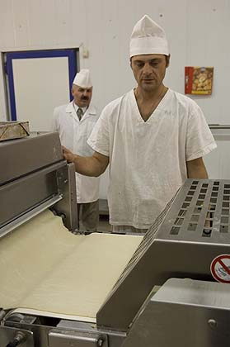
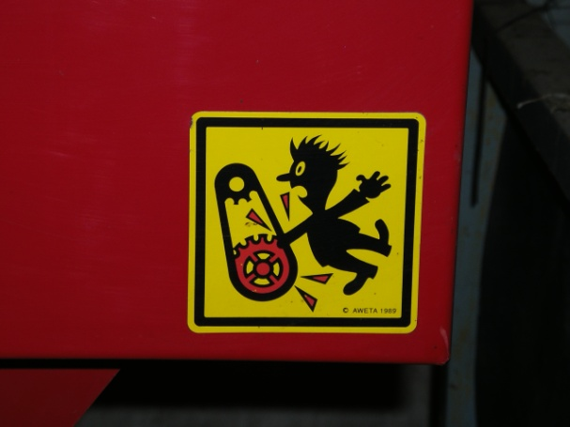
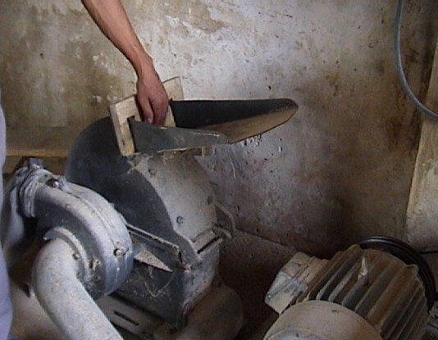
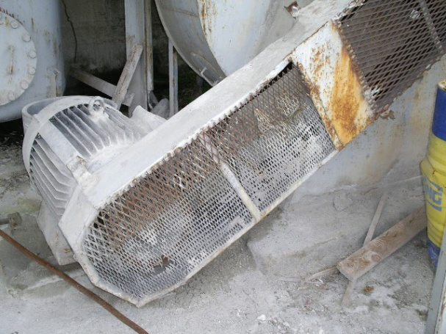
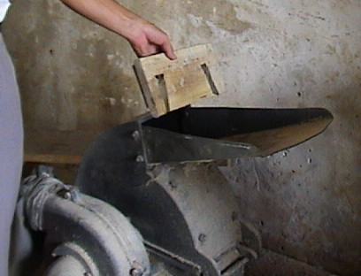
Primjer: sigurnost na proizvodnoj liniji

Slide 8
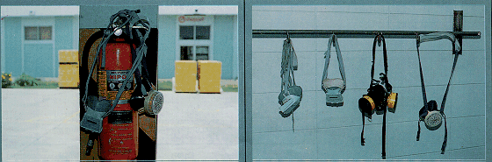
Primjer: rukovanje materijalima i skladištenje
Prije
Nakon

Slide 9
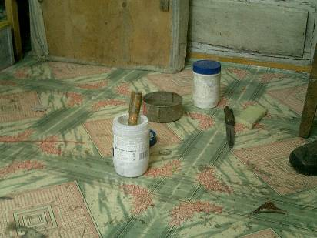
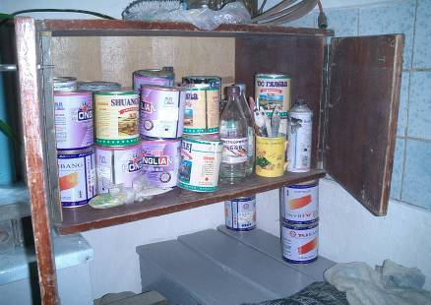
Primjer: zaštita od opasnih supstanci
Prije
Nakon

Slide 10
ULOGA SOCIJALNE SIGURNOSTI
Osigurati medicinsku brigu i novčanu naknadu za nezgode na radu i profesionalna oboljenja
Osigurati rehabilitaciju čime se olakšava povratak na posao nakon povrede ili oboljenja
Promovirati kao prevenciju sigurnost i zdravlje na radnom mjestu
Osigurati bilježenje i izvještavanje o profesionalnim nezgodama i obojenjima

Slide 11
Pristup upravljanja rizikom prema povredama na radu
Dva komplementarna pristupa za sprečavanje i odgovor na nezgode na radu i profesionalna oboljenja:
Proaktivni pristup (programi zaštite zdravlja i sigurnosti na radu)
=> Fokus na prevenciji i provedbi u djelo
Reaktivni pristup (Naknade za povrede na radu)
=> Fokus na liječenje, naknadu i rehabilitaciju

Slide 12
Osnovna struktura sistema naknada za povrede na radu
Najrasprostranjeniji vid socijalne sigurnosti (174 od 177 država)
Naknada za povredu na radu se određuje bez utvrđivanja krivice, što je suprotno sudskom postupku prema as anglosaksonskom pravu
Finansiranje je zakonska obaveza poslodavca
Naknadu čine medicinska njega i novčana naknada
Nivo naknade je veći od osiguranja za zdravstveno ili općih naknada za invaliditet

Slide 13
Naknada za povrede na radu
Ljekarska njega i hospitalizacija (stanje morbiditeta)
Privremena umanjena radna sposobnost
Trajna umanjena radna sposobnost (Totalni ili djelimični gubitak ekonomske sposobnosti)
Naknada u slučaju smrti za srodnike (uključujući troškovi sahrane)

Slide 14
MOR Konvencija o naknadi za povredu na radu
C.102 (1952), Konvencija o socijalnoj sigurnosti (minimalni standardi) [64 ratifikacije] (također R.202)
C.121 (1964), Konvencija o naknadi za povredu na radu [24 ratifikacije] (također R.121)

Slide 15
Rizici obuhvaćeni C.102
1 | Oboljenje
2 | Materinstvo
3 | Povreda na radu
4 | Nezaposlenost
5 | Invaliditet
6 | Godine starosti
7 | Smrt
8 | Ljekarska njega
9 | Porodične naknade
Gotovinske naknade za oboljenje Plaćeno bolovanje
Novčane naknade za porodiljsko Plaćeno porodiljsko
Naknadu radniku Naknada za povredu na radu
Osiguranje od nezaposlenosti Usluge zapošljavanja
Naknada za invaliditet (jednokratna suma) Invalidska penzija
Štedni fond za starost, naknada za penzionisanje Starosna penzija
Porodične penzije za srodnike Naknada za sahranu
Zdravstveno osiguranje (liječenje) Promocija zdravlja, prevencija, rehabilitacija
Dječji dodatak Porodični dodatak

Slide 16
Ratifikacija C.102 po sektorima i C.121
DRŽAVA | DATUM RATIFIKACIJE C.102 | SEKTOR
 |  | LJEKARSKA NJEGA | OBOLJENJE | NEZAPOSLENOST | STAROST | POVREDA NA RADU | PORODICA | MATERINSTVO | INVALIDITET | SRODNICI
Albanija | 18/01/2006 | √ | √ | √ | √ | √ |  | √ | √ | √
Bosna i Hercegovina | 02/06/1993 | √ | √ | √ | √ | (C.121) |  | √ |  | √
Crna Gora | 03/06/2006 | √ | √ | √ | √ | (C.121) |  | √ |  | √
Sjeverna Makedonija | 17/11/1991 | √ | √ | √ | √ | (C.121) |  | √ |  | √
Srbija | 24/11/2000 | √ | √ | √ | √ | (C.121) |  | √ |  | √

Slide 17
Međunarodni standardi o naknadi za povredu na radu: principi
Sistem moraju finansirati poslodavci, jer je to nastavak odgovornosti za sigurnost na radnom mjestu
Pravo na naknadu nije predmet dužine radnog staža ili uplata za doprinose (čak i 1. dana)
Medicinske i gotovinske naknade se trebaju osigurati tokom trajanja vanredne situacije
Gotovinske naknade za trajni invaliditet i srodnike trebaju se isplaćivati kao periodične isplate (penzije). Iznos se treba revidirati u odnosu na značajno povećanje troškova života.
Troškovi naknada i administracija trebaj use finansirati kolektivno iz doprinosa ili poreza.

Slide 18
Međunarodni standardi o periodičnim isplatama za standardne korisnike u braku sa 2 djece
        (% prethodne zarade)
 | C.102 Minimalni standardi | C.121 (cf. C.128) | R.121 (cf. R.131)
Privremena umanjena radna sposobnost | 50 | 60 | 66.7
Totalni gubitak ekonomske sposobnosti | 50 | 60 | 66.7
Srodnik zbog povrede na radu | 40 | 50 | 66.7
Cf. Oboljenje | 45 | 60 | 66.7
Cf. Invaliditet | 40 | 50 | 60
Cf. Srodnik | 40 | 45 | 55

Slide 19
Predmet poboljšanja
Isplata rehabilitacije (medicinska i profesionalna) i nezgoda tokom putovanja na/sa posla
Odnosi se na samozaposlene, farmere i one u neformalnoj ekonomiji
Rješava pitanje nedovoljnog prijavljivanja nezgoda na radu i profesionalnih oboljenja
Bolja povezanost sa prevencijom (zaštita zdravlja i sigurnosti na radu)
Od odgovornosti poslodavca do sistema socijalnog osiguranja

Slide 20
Rad u grupi – uputstva
    Formirajte manje grupe
    Odredite izvjestitelja
    Pročitajte izjavu (naredni slajd) i razgovarajte:
              Podijelite Vaša viđenja (Da li je ovo uobičajeno u Vašoj zemlji?, Dali se slažete ili ne?)
              Koji su vezani problemi/pitanja?
              Šta mogu raditi sindikati da poboljšaju stanje?
    Izvijestite na plenarnom dijelu

Slide 21
Rad u grupi – pitanja
    Poslodavac kaže “Dajem zaštitnu opremu i obuku, ali je moji radnici ne koriste i ne dolaze. Za veliki broj nezgoda na radu su odgovorni radnici.”
    Radnik kaže “Radije bih veću platu nego da moj poslodavac troši na sigurnost.”
    Poslodavac kaže “Zaštita zdravlja i sigurnosti na radu je skupa, intervencije ometaju tok rada, a propisi nameću neproduktivna ulaganja.” Isto tako, “Inspekcije rada se trebaju svesti na minimum ili čak ukinuti.”
    Da li sistem povreda na radu u Vašoj zemlji obuhvata (a) nezgode tokom dolaska na/odlaska sa posla i (b) troškove rehabilitacije? Ako ne, zašto?
    Radnica je imala nezgodu na radu, ali ne želi to prijaviti i tražiti plaćeno bolovanje jer se plaši da bi joj poslodavac mogao prekinuti ugovor o radu. (Slična situacija između glavnih i podizvođača).
    Da li ljekari pravilno dijagnosticiraju povrede na radu i oboljenja? Da li u Vašoj zemlji funkcionira nacionalni registar profesionalnih oboljenja?

Slide 22
Hvala na pažnji za dodatne informacije, posjetite našu Internet stranicu na
www.ilo.org/global/topics/safety-and-health-at-work
www.ilo.org/budapest

Slide 23
Komentari za BiH, Sjevernu Makedoniju, Crnu Goru ili Srbiju
Ove države nemaju poseban sistem za isplatu naknada za nezgode na radu i profesionalna oboljenja. Prema važećem sistemu, ove vanredne situacije se plaćaju iz PIO fondova (za gotovinske naknade) i fonda zdravstvenog osiguranja (medicinske naknade).
Nivo naknade je identičan kao i za nezgode koje nisu povezane sa radom
Pitanje: da li se prepoznaje odgovornost poslodavca?
Način rješavanja situacije:
  Izvršiti reviziju naknada i strukture finansiranja
  Analizirajte organizacione dogovore:
    Uspostavite poseban fond za osiguranje za povrede na radu (sistem premija, administrativni kapaciteti)
    Izmjene postojećih organizacionih okvira

Slide 24
Komentari za Kosovo
Poslodavci direktno plaćaju radnicima za privremenu umanjenu radnu sposobnost.
20 dana bolovanja sa 100 % plate
90 dana bolovanja zbog bolesti povezane sa radom sa 70 % plate (nakon 10 dana perioda čekanja).
Penzije se isplaćuju i općeg budžeta. Penzije se isplaćuju za 100 % invaliditeta. Iznos penzije je 100 eura. Nivo naknade je isti kao za slučajeve koji nisu povezani sa radom.
Zdravstvene usluge su osigurane iz sistema javnog zdravlja, a od pacijenata se traži da plate iz svog džepa za usluge.

Slide 25
Pitanja za učesnike
P1. Da li naknadu za povrede na radu u Vašoj zemlji (naknada radnika) plaća poslodavac direktno ili sistem socijalne zaštite? Ako to plaća poslodavac, da li je bilo pokušaja da se uvede sistem socijalnog osiguranja?
P2. Objasnite kako provodite Zakon o naknadama za povrede na radu u malim i srednjim preduzećima. Da li ima problema?
P3. Da li se naknada za trajnu umanjenu radnu sposobnost plaća u jednokratnom iznosu ili kao penzija u Vašoj zemlji? Ako je jednokratni iznos, objasnite zašto.
P4. Da li sistem naknada za nezgode radu u Vašoj zemlji obuhvata (a) nesreće tokom dolaska na/odlaska sa posla i (b) troškove rehabilitacije? Ako ne, zašto?
P5. Objasnite kako je sistem naknada za nezgode u koordinaciji sa ministarstvom rada (inspekcije rada i vlasti za zaštitu zdravlja i sigurnosti na radu). Da li Vaš sistem naknada za nezgode na radu doprinosi preventivnim aktivnostima (npr. kampanje o sigurnosti, obuka)?
P6. Objasnite kako se prijavljuju nezgode na radu i profesionalna oboljenja u Vašoj zemlji. Da li ima problema?

Slide 26
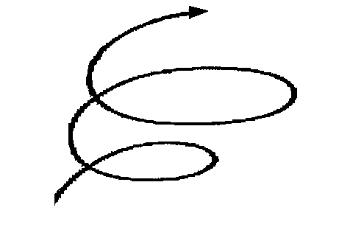
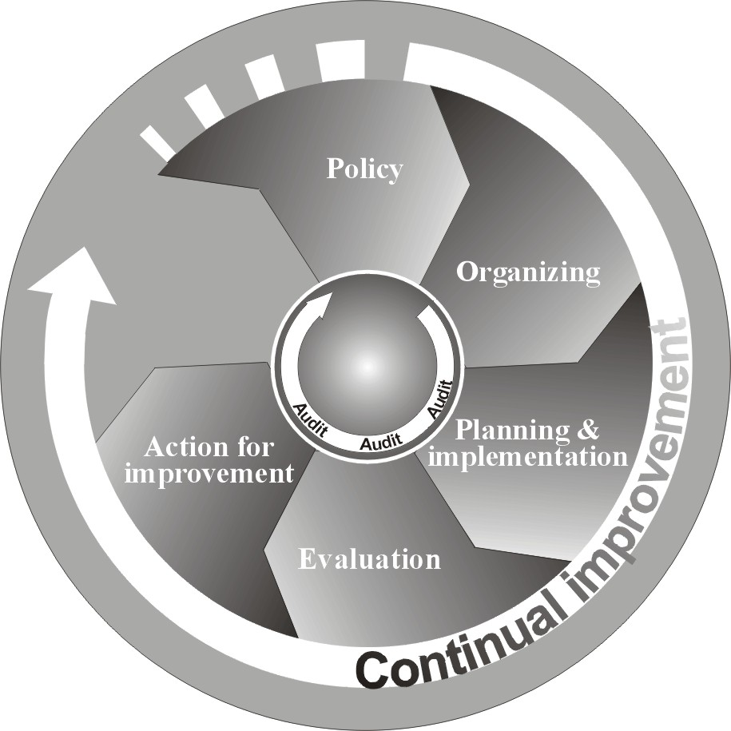
Stalno unapređenje zaštite zdravlja i sigurnosti na radu kroz PDCA ciklus
Djelovati
Planirati
Činiti
Provjeravati
Djelovati
Planirati
Činiti
Provjeravati

Slide 27
Prikupljanje i analiza podataka o zaštiti zdravlja i sigurnosti na radu
Pouzdana i dosljedna statistika o zaštiti zdravlja i sigurnosti na radu je osnova za izradu politika, praćenje i ocjenu.
Ali, malo je poticaja za prijavljivanje nezgoda i oboljenja. Mehanizmi provedbe kod prijavljivanja su općenito slabi.
Učinkovit sistem prijavljivanja treba biti dio nacionalnog zakonskog okvira. Protokol iz 2002. uz Konvenciju o zaštiti sigurnosti i zdravlja na radu (br. 155, 1981) naglašava potrebu jačanja procedura za obavještavanje i bilježenje nezgoda i oboljenja na radu.
Sistem naknada za povrede na radu imaju ulogu prijavljivanja nezgoda i izradi statistike vlastima za zaštitu zdravlja i sigurnosti na radu.

Slide 28
Poslovni slučaj za zaštitu zdravlja i sigurnosti na radu (direktni & indirektni)
Veća produktivnost
Ušteda kroz bolje održavanje pogona
Smanjeno odsustvo
Veći stepen zadržavanja radnika
Manji zahtjevi za odštetu i osiguranje od nezgode
Bolji korporativni ugled (društvena odgovornost, poslovna odgovornost)
Bolji odnos između klijenta i dobavljača
Veći radni moral, motivacija i koncentracija na radu
Source ILO GB Paper 295/ESP/3, March 2006

Slide 29
Poređenje metoda određivanja premija
1. Jedinstveno
2. Diferencijalno
3. Iskustveno
Preduzeće

Slide 30
Napomene za iskustveni sistem procjene
Prema iskustvenom sistemu procjene (premija po sistemu „bonus-malus”), stopa doprinosa se prilagođava u određenoj skali prema iskustvu kompanije sa odštetnim zahtjevima.
Stope nude ravnomjerniju raspodjelu naknada, ali je manje elemenata osiguranja (grupisanje rizika) a svako preduzeće plaća za nezgode nastale u njemu.
Oni koji podržavaju ovaj sistem tvrde da on nudi poticaj poslodavcima da smanje broj povreda na radu i vrijeme izgubljeno zbog povrede na radu ako provode mjere zaštite zdravlja i sigurnosti na radu.
Oni koji ne podržavaju ovaj sistem tvrde da iskustveni sistem sadrži elemente kolektivne solidarnosti u finansiranju socijalnog osiguranja. Ima veće administrativne troškovve. Brz pravilnog nadzora i provedbe, ovaj sistem omogućava poslodavcima da ne prijavljuju slučajeve.
Ako se mogu izbjeći veći administrativni troškovi smanjenjem ukupnog broja povreda, onda se može smatrati da je iskustveni sistem odgovarajući.

